Slide 1
Cognitive Services
Eremin Maxim
.NET Developer, Comparex LLC.

Slide 2

Демократизация AI

Slide 3
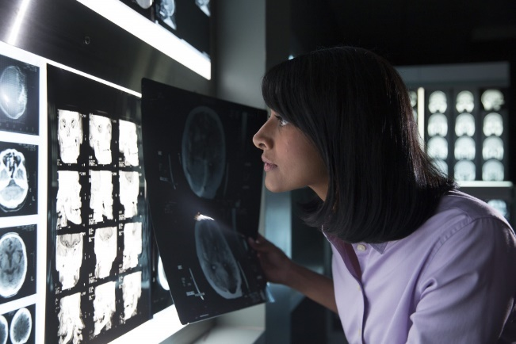
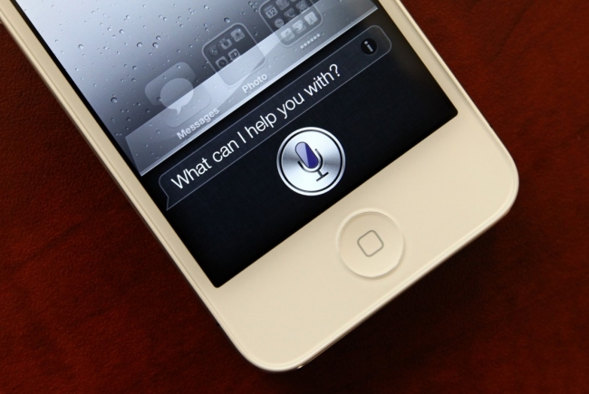
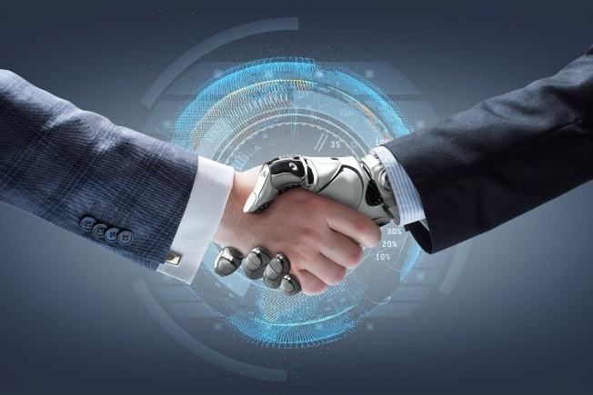
AI
Искусственной интеллект проникает во все сферы жизни

Slide 4
Популярность и прогнозы AI
Голосовые помощники на первом месте по популярности
К 2020 году на службе поддержки будут только роботы
К 2018 году роботы-помощники научатся узнавать людей
На дорогах появятся самоуправляемые автомобили
К 2018 году AI будет создавать 20% бизнес-контента
К 2029 году роботы станут умнее людей

Slide 5
Популярность и прогнозы AI
Голосовые помощники на первом месте по популярности
К 2020 году на службе поддержки будут только роботы
К 2018 году роботы-помощники научатся узнавать людей
На дорогах появятся самоуправляемые автомобили
К 2018 году AI будет создавать 20% бизнес-контента
К 2029 году роботы станут умнее людей

Slide 6
Демократизация AI
Использование AI во всех сферах становится проще и понятнее
AI поддерживают крупные компании и помогают его внедрять в бизнес, медицину и образование
Упрощение API

Slide 7
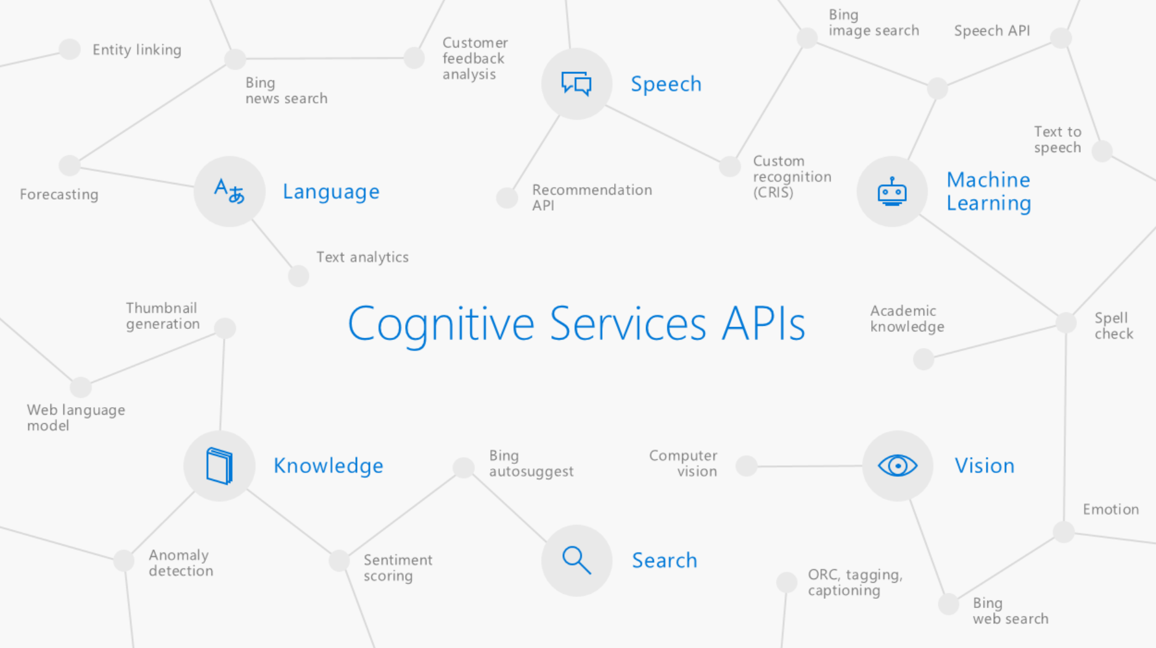

Slide 8
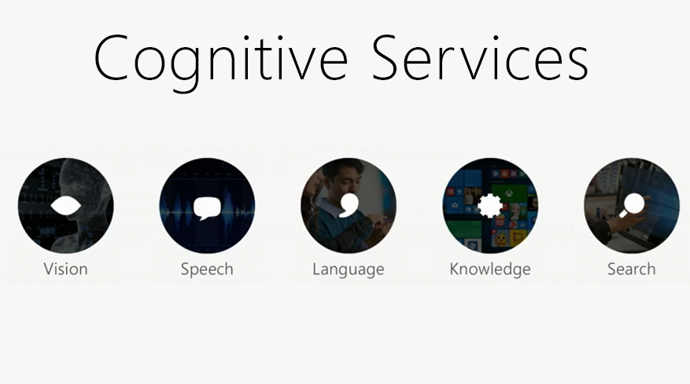

Slide 9
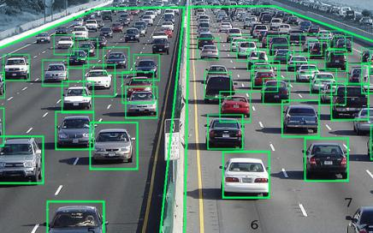







Computer Vision

Slide 10
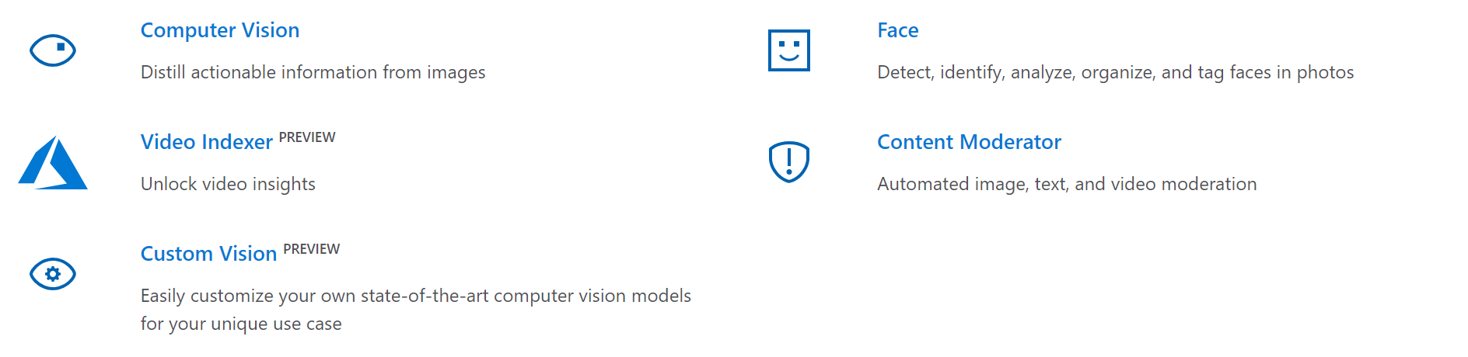
Готовые API для работы с ИИ

Slide 11

Классификация изображений

Slide 12
Что это такое и с чем это едят?
Классификация – «отделить мух от котлет»
Задача машинного обучения – научить «машину» делать выводы
Соотношение похожести объектов
Соотношение локализации объектов
Главное – семантика изображения!

Slide 13
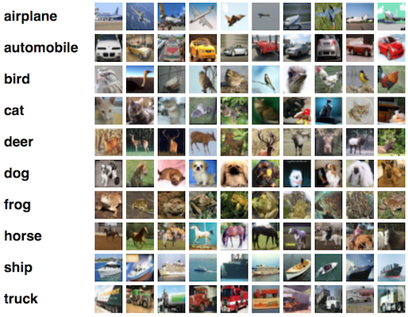

Slide 14
Recall и Precision
Precision (мера точности) – характеризует, сколько полученных от классификатора положительных ответов являются правильными.
Precision (мера полноты) – характеризует способность классификатора «угадывать» как можно большее число положительных ответов из ожидаемых.

Slide 15
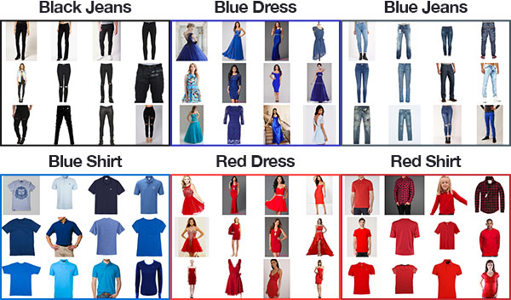

Slide 16

Реальные use-cases

Slide 17

Custom Vision
Custom Vision – способ интеллектуального визуального анализа.
Использование новейших моделей классификаторов на основе ваших данных

Slide 18
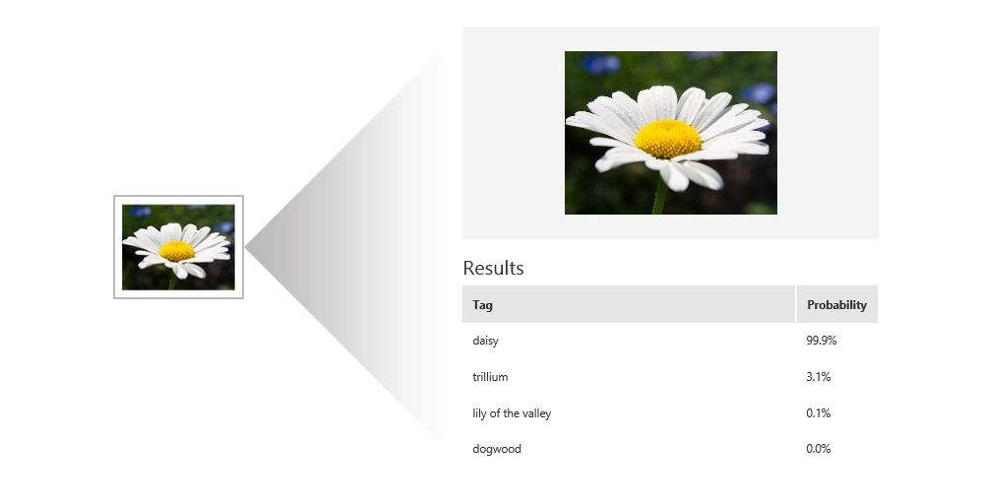

Slide 19
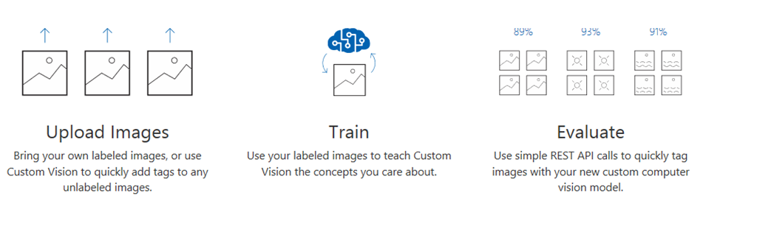

Slide 20
Распознавание лиц

Slide 21
Что мы имеем сейчас?
Распознавание эмоций
Распознавание лиц
Распознавание частей лица
Распознавание объектов в районе лица человека
Отличие одного лица от другого
Распознавание лица по заготовленному сету изображений
Распознавание пола
Распознавание возраста

Slide 22
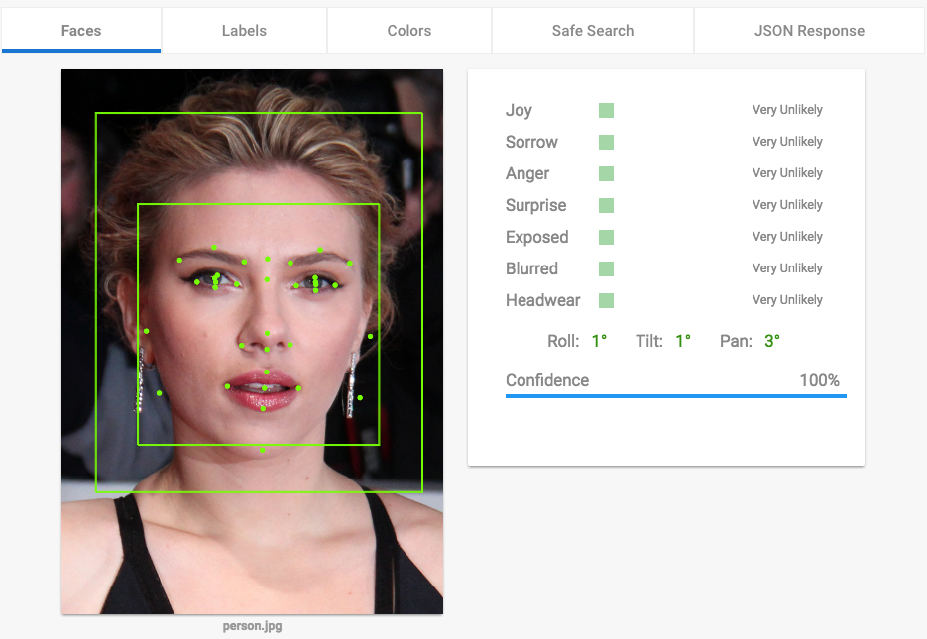
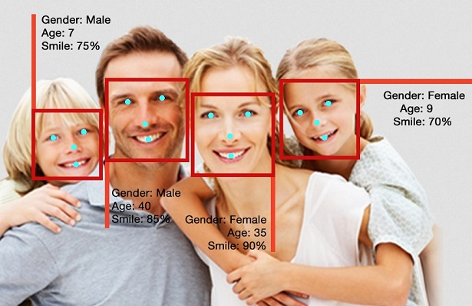
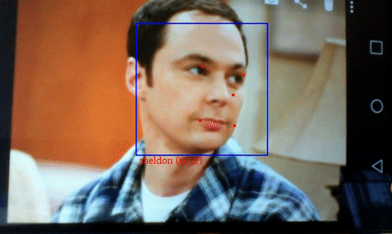

Slide 23


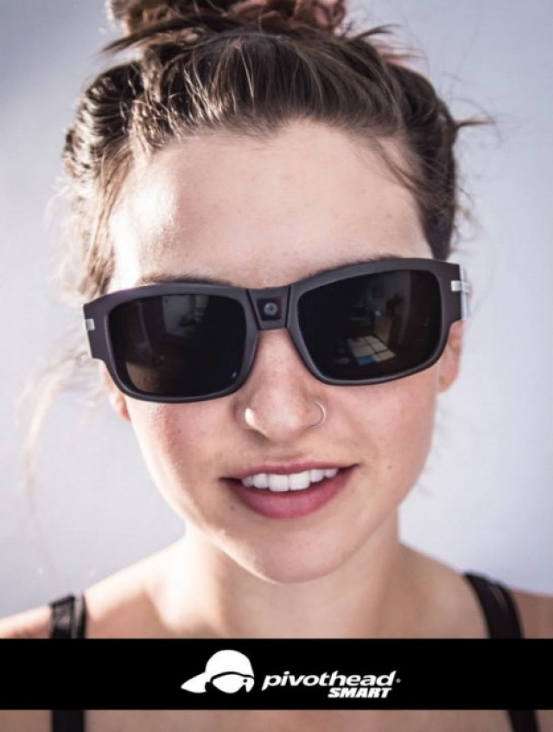



Slide 24
Лабораторная №1.1
Классификатор багажа

Slide 25
Постановка задачи
Создать свой собственный классификатор изображений, который будет определять вид багажа
Под видом багажа будем понимать форм-фактор (сумка, рюкзак, кейс, портфель и пр.)
В качестве инструмента будем использовать Custom Vision
Рассмотрим работу Custom Vision как на примере web-интерфейса, так и на примере работы с библиотекой на языке Python

Slide 26
Лабораторная №1.2
Идентификатор личности

Slide 27
Постановка задачи
Создать сервис, который будет распознавать человека
Под распознаванием будем понимать идентификацию пользователя (его имя) и его внешних качеств (возраст, пол, эмоции)
В качестве сервиса будем использовать Face API, а в качестве клиента – чат-бота на платформе Bot Framework
Загрузку изображений и обучение модели будем совершать на языке Python

Slide 28
@aiface_bot

Slide 29
Useful links
https://westus.dev.cognitive.microsoft.com/docs/services/
https://github.com/Microsoft/Cognitive-Face-Python

Slide 30
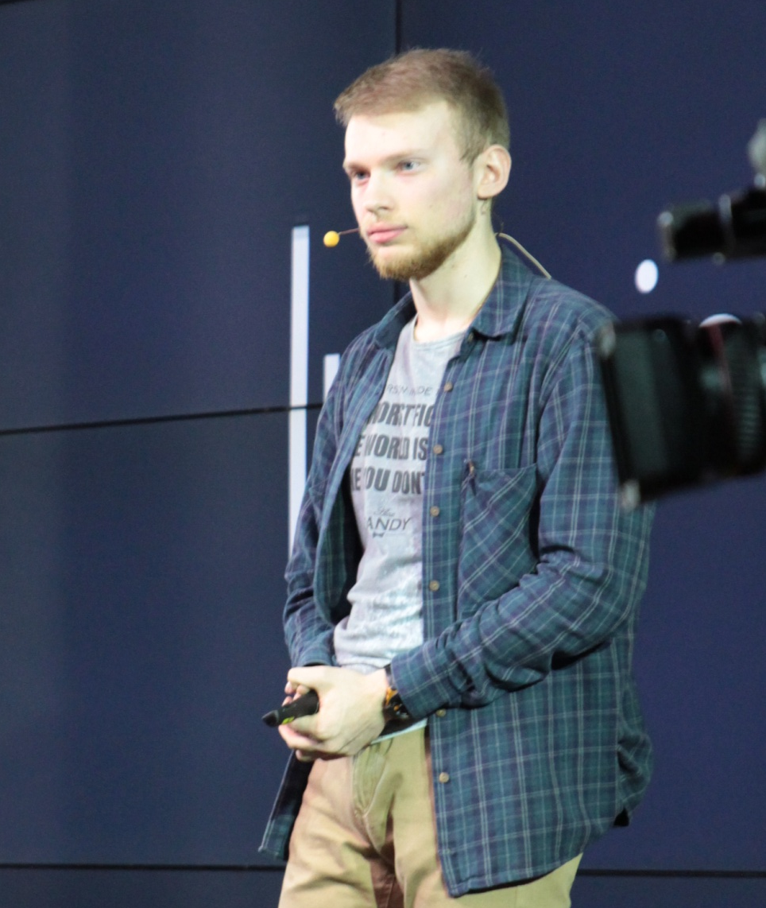
Contact Information: E-mail: mderemin@gmail.com Telegram: @MaximEremin

